Slide 1
线性代数第1讲
行列式

Slide 2
介绍
线性代数的重要目标是解线性方程组
而解线性方程组经常要用到行列式的概念
1.1 n阶行列式的定义和性质

Slide 3
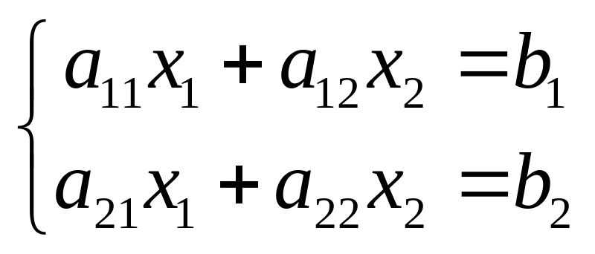
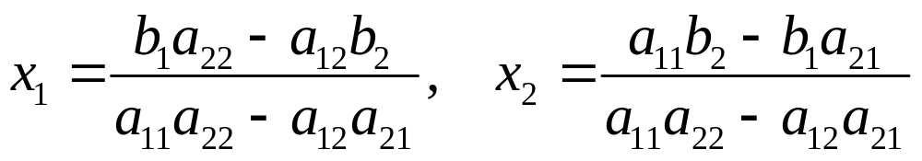
对于一个二元一次方程组
(1.1)
当a₁₁a₂₂−a₁₂a₂₁≠0时, 用消元法求解, 得其解为
(1.2)

Slide 4
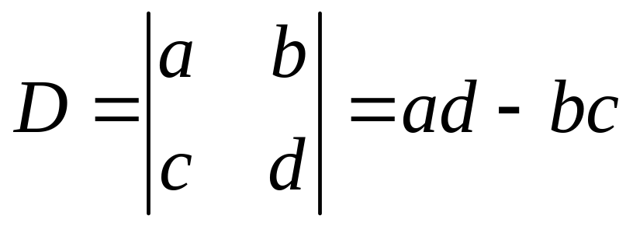
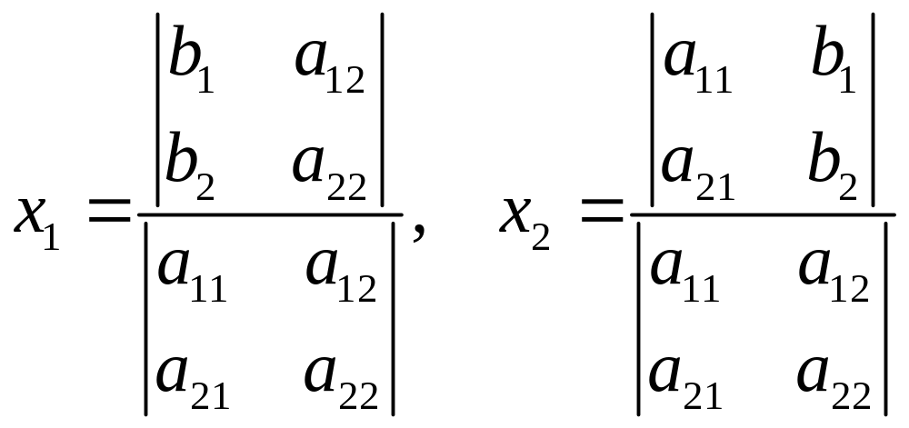
二阶行列式
如果记
(1.3)
(1.2)式可以表示为

Slide 5
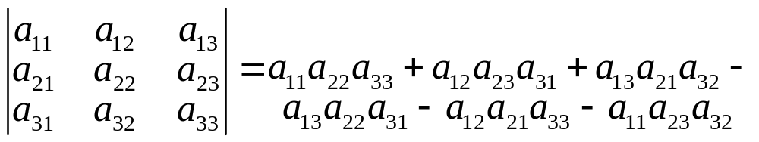
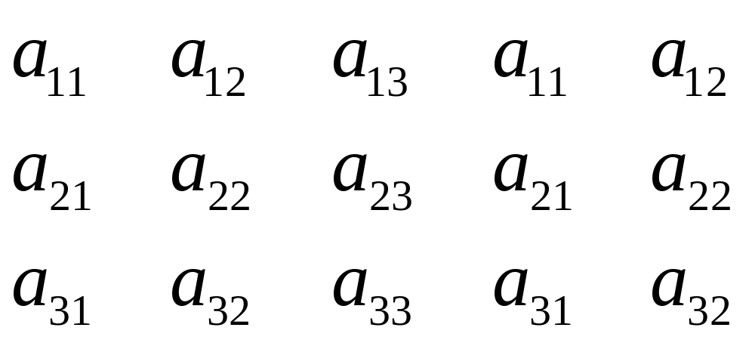
三阶行列式的定义
(1.4)
(1.5)
−
−
−
+
+
+

Slide 6
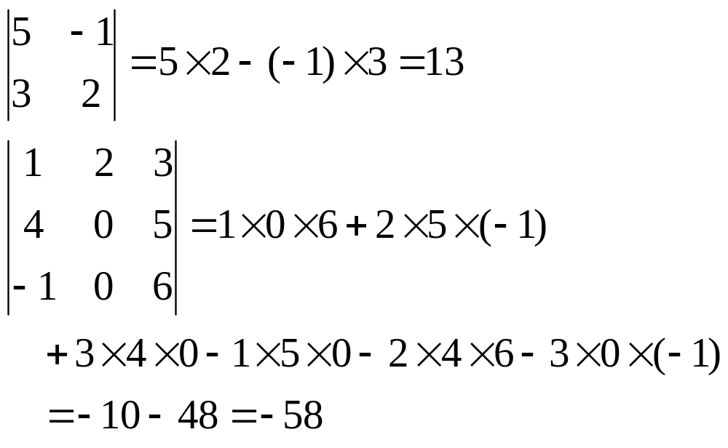
例如

Slide 7
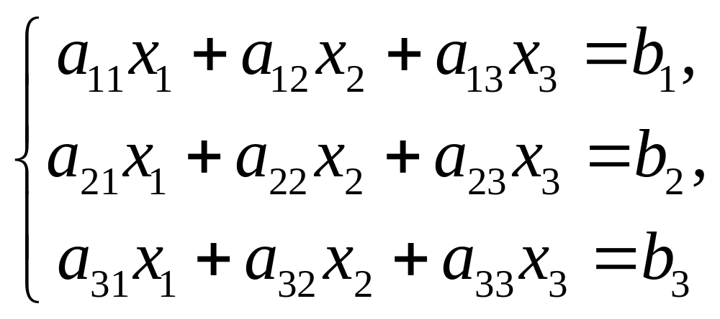
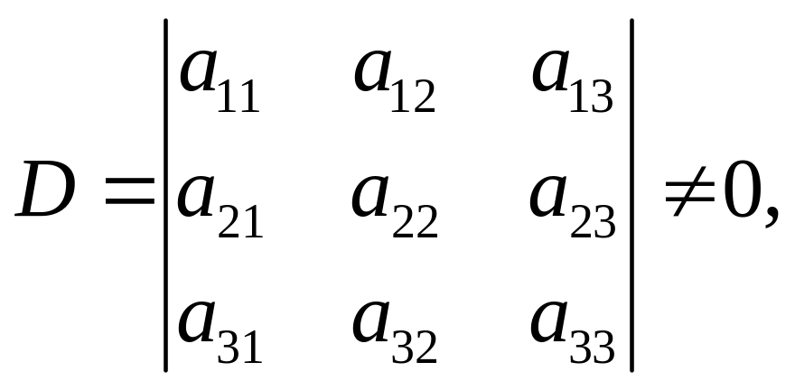
如果三元线性方程组
的系数行列式

Slide 8
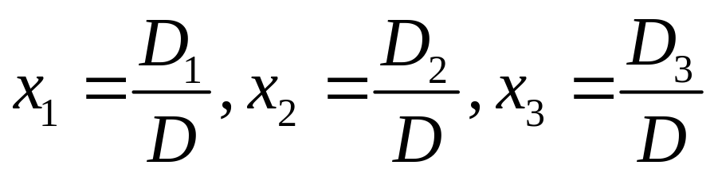
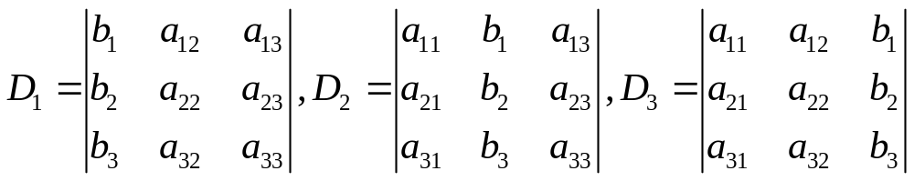
用消元方可解得
(1.6)
其中

Slide 9
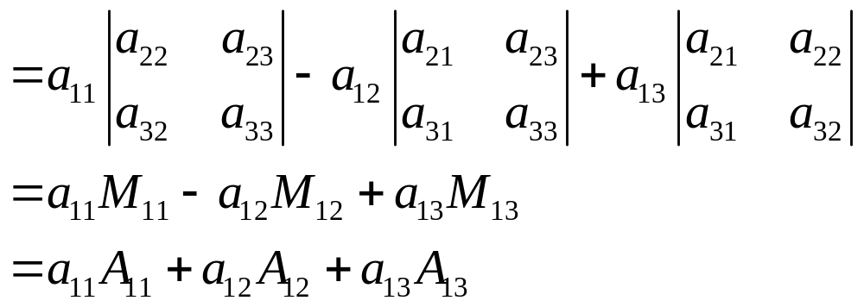
二阶和三阶行列式都可按第一行展开
（1.7）
余子式
代数余子式

Slide 10
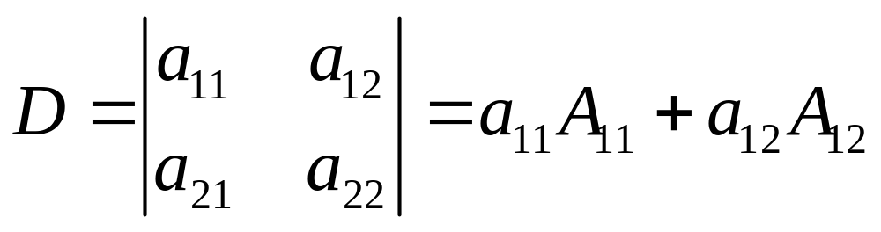
同样
其中
A₁₁=(−1)¹⁺¹|a₂₂|=a₂₂,
A₁₂=(−1)¹⁺²|a₂₁|=−a₂₁
这里|a₂₂|,|a₂₁|是一阶行列式不是绝对值.

Slide 11
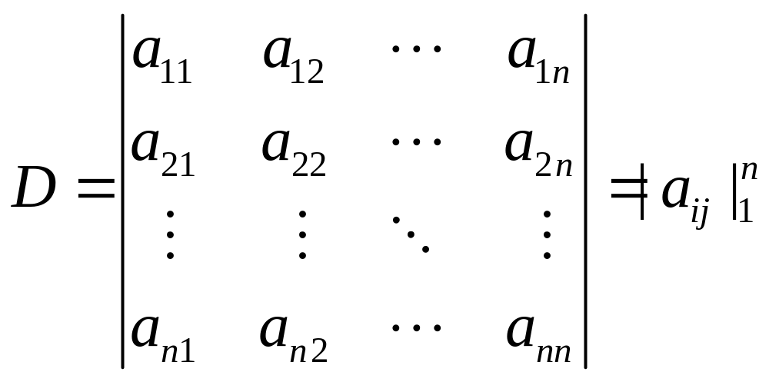
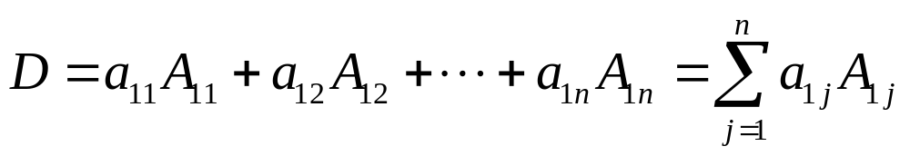
1.1.1 n阶行列式的定义
定义 由n²个数a_{ij}(i,j=1,2,...,n)组成的n阶行列式
（1.9)
当n=1时D=a₁₁; 当n≥2时, 定义
(1.10)

Slide 12
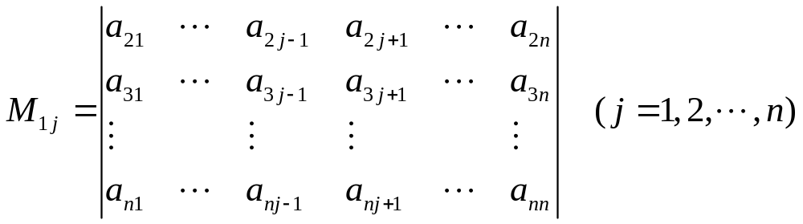
其中 A_{1j}=(−1)^{1+j} M_{1j} ,
M_{1j}是D中去掉第1行第j列全部元素后, 按原顺序排成的n−1阶行列式, 即
称M_{1j}为元素a_{1j}的余子式, A_{1j}为元素a_{1j}的代数余子式

Slide 13
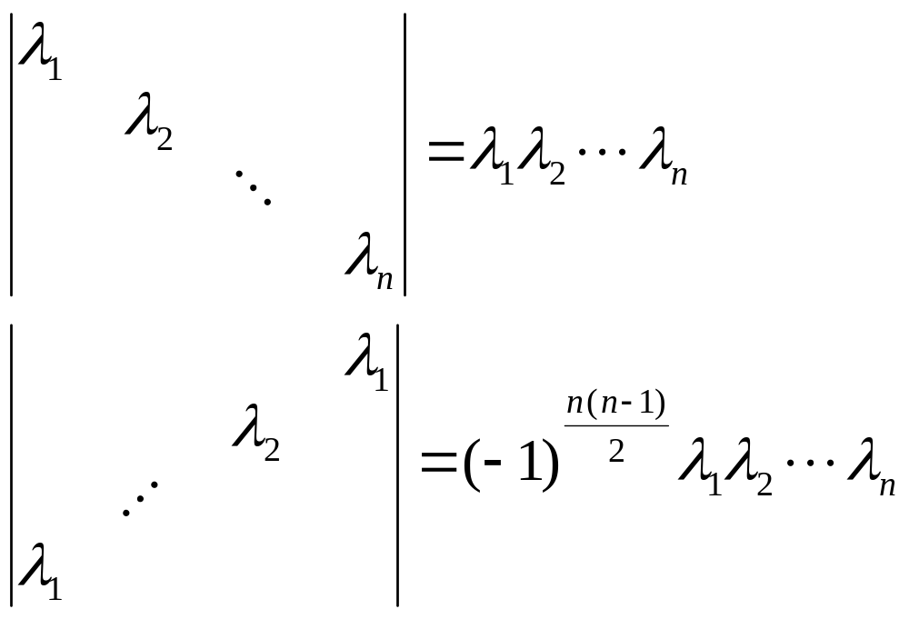
例(未写出的元素都是0)

Slide 14
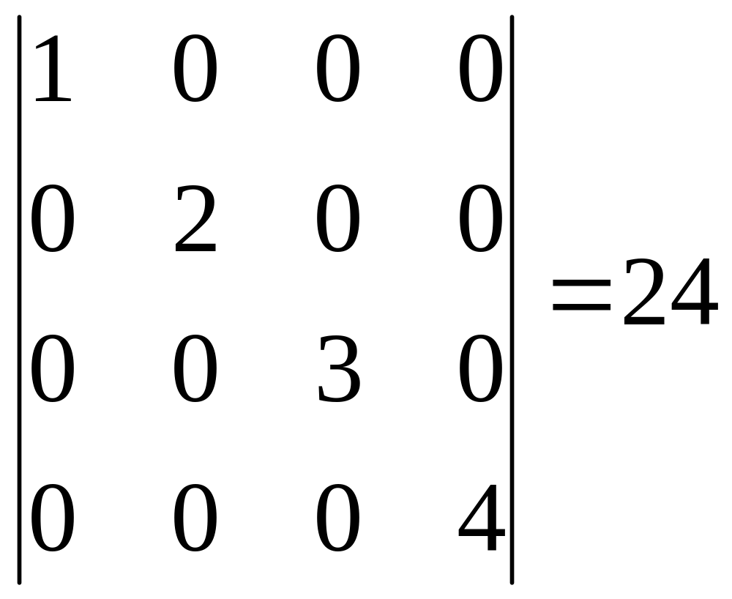
例

Slide 15
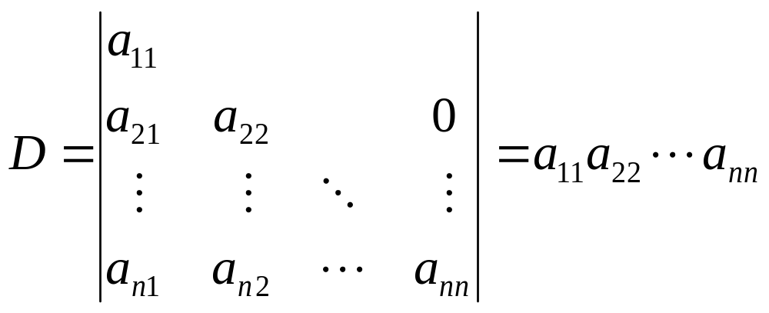
下三角行列式等于对角线元素之积

Slide 16
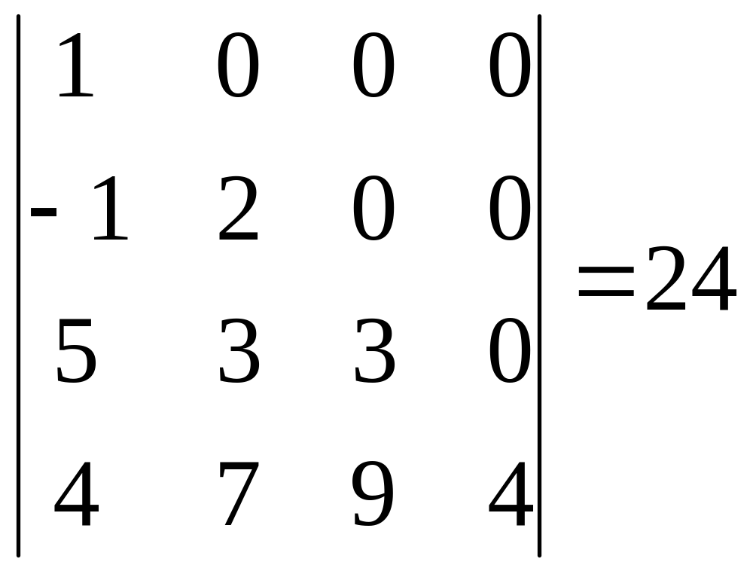
例

Slide 17
1.1.2 n阶行列式的性质
(证明不重要, 但必须记住并用它们来计算行列式)

Slide 18
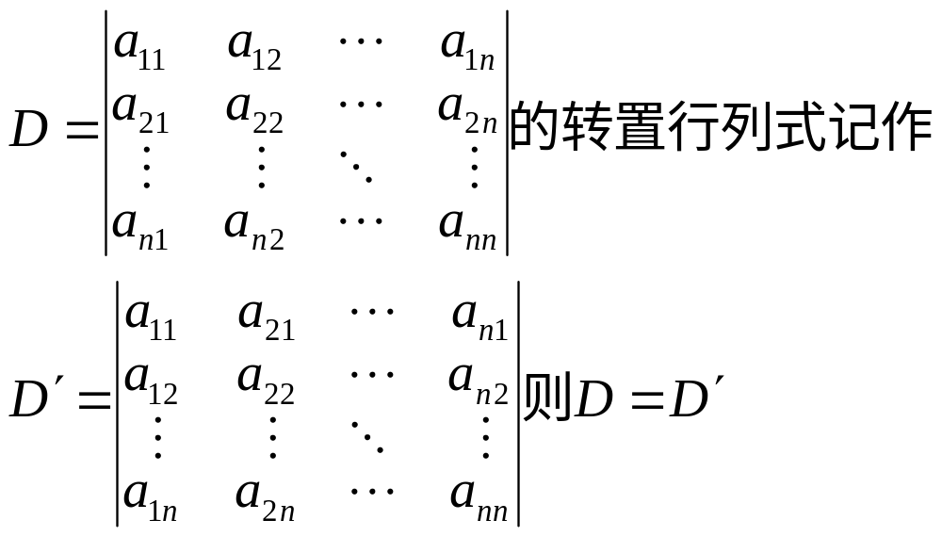
性质1 行列式与它的转置行列式相等

Slide 19
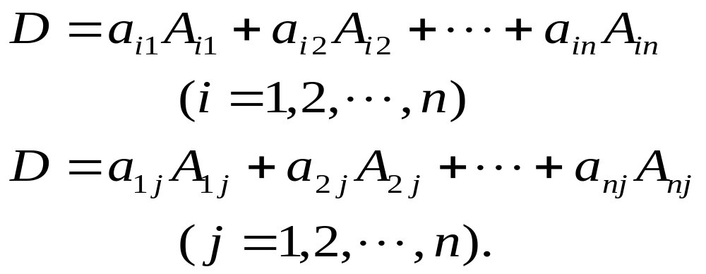
性质2 行列式按任一行(列)按下式展开, 其值相等
(1.12)
其中 A_{ij}=(−1)^{i+j}M_{ij},
M_{ij}是D中去掉第i行第j列全部元素后按原顺序排成的n−1阶行列式, 称为a_{ij}的余子式, A_{ij}称为a_{ij}的代数余子式.

Slide 20
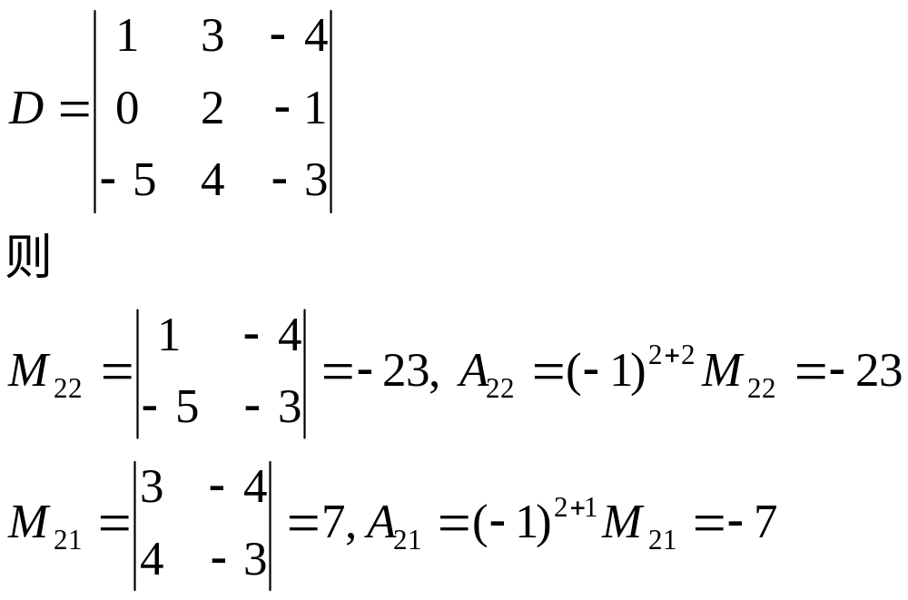
例如, 假设

Slide 21
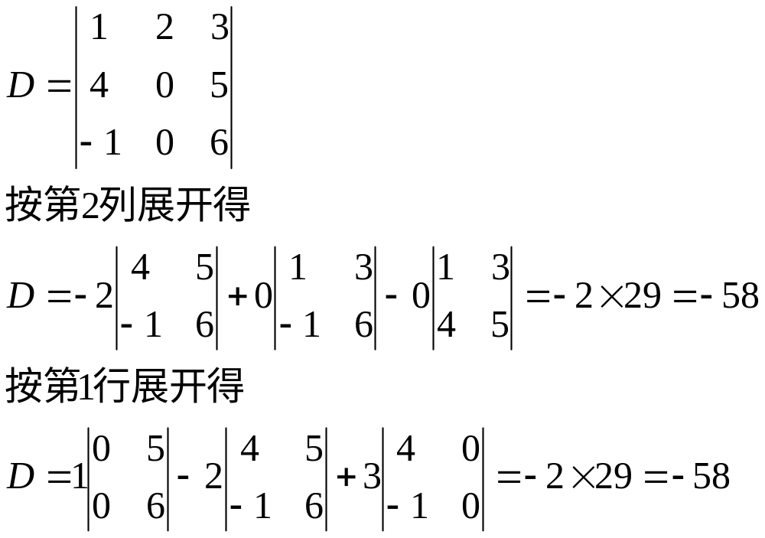
例 设

Slide 22
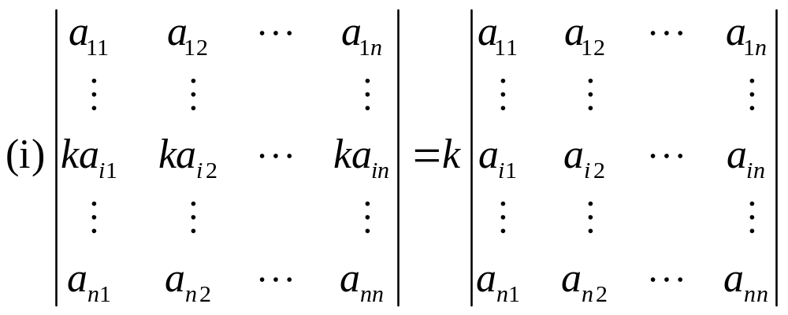
性质3 (线性性质)有以下两条:
(1.13)
行列式的某一行(列)中所有的元素都乘以同一数k, 等于用数k乘此行列式.

Slide 23
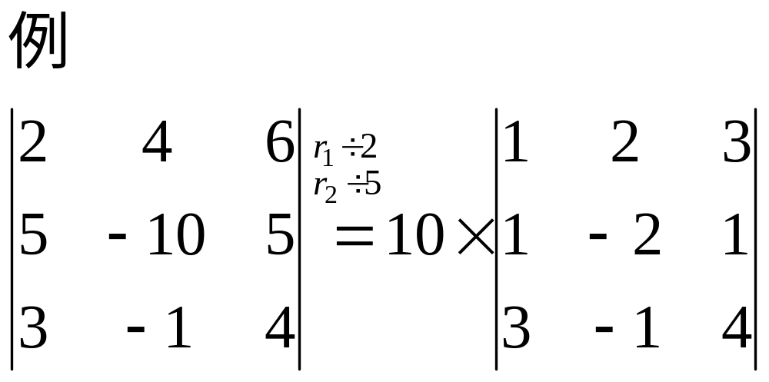

Slide 24
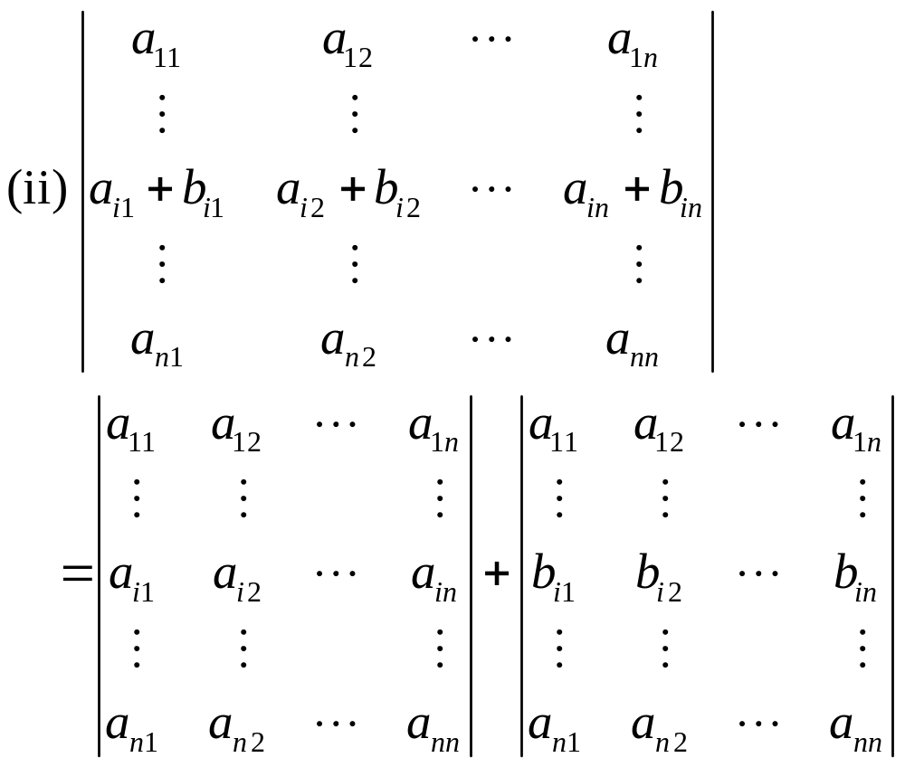
(1.14)

Slide 25
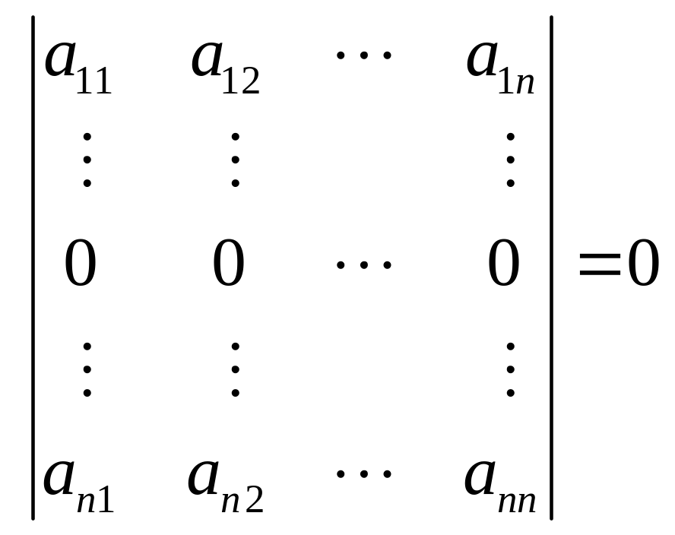
推论1 某行元素全为零的行列式其值为零

Slide 26
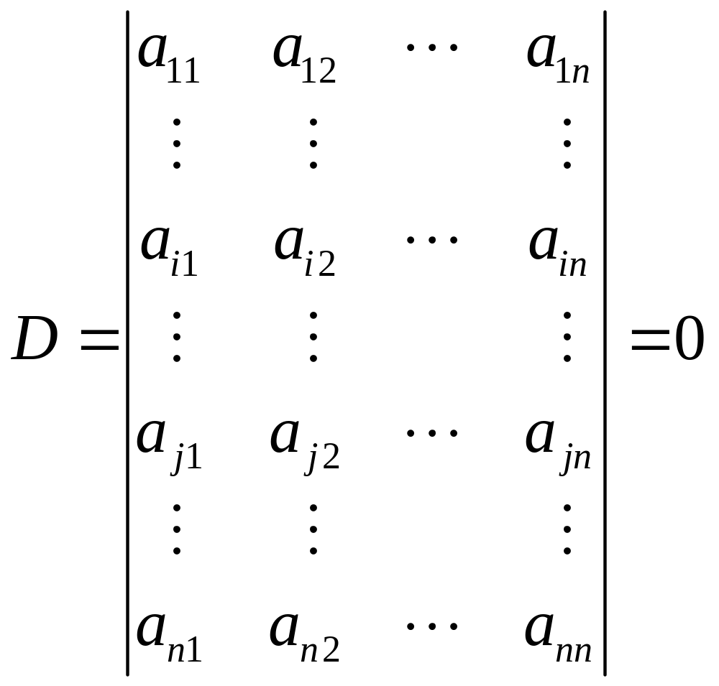
性质4 行列式中两行对应元素全相等, 其值为零, 即当a_{il}=a_{jl}(l=1,2,...,n)时, 有
(1.15)

Slide 27
推论2 行列式中两行对应元素成比例(即a_{il}=ka_{jl},i≠j, l=1,2,...,n, k是常数), 其值为零

Slide 28
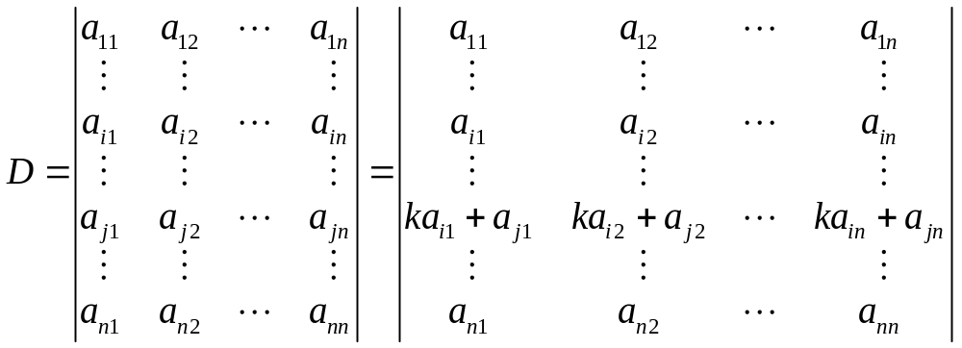
性质5 行列式中某各元素乘常数k加到另一行对应元素上, 行列式的值不变(简称: 对行列式做倍加行变换, 其值不变), 即

Slide 29
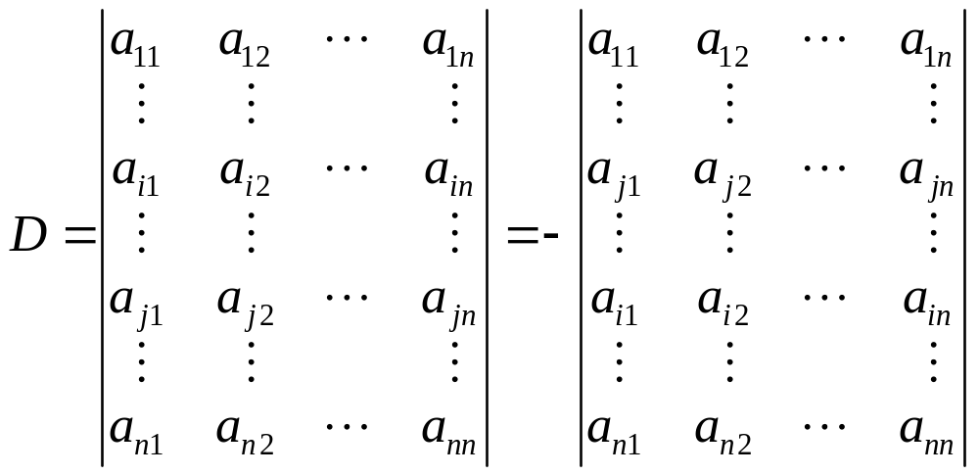
性质6(反对称性质) 行列式的两行对换,行列式的值反号.
第i行
第j行

Slide 30
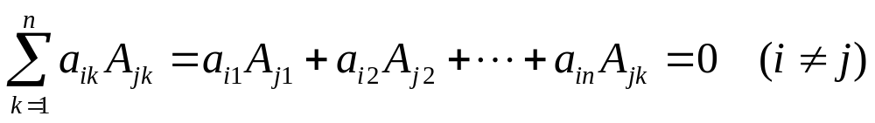
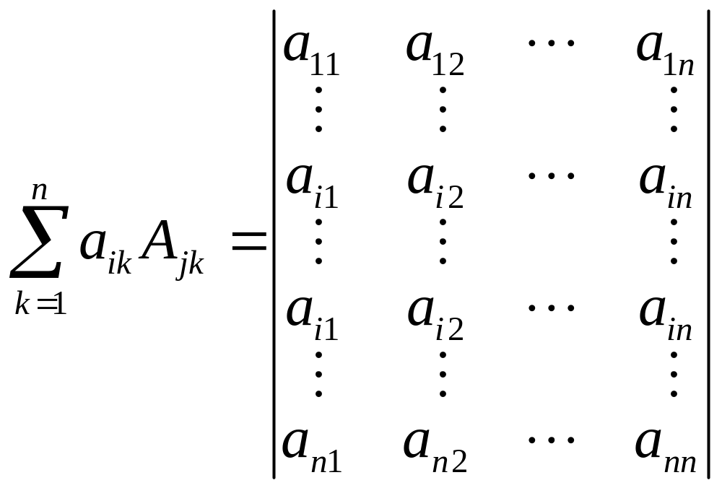
性质7 行列式某一行的元素乘另一行对应元素的代数余子式之和等于零,即
(1.17)
这是因为
第i行
=0
第j行

Slide 31
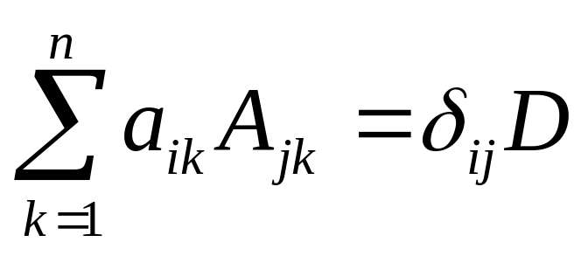
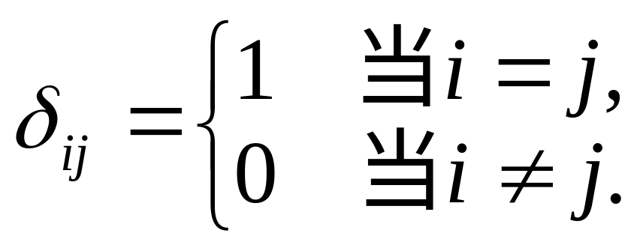
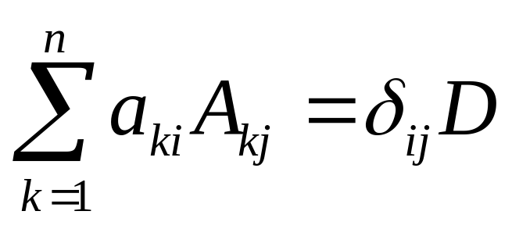
可将(1.10),(1.12),(1.17)式统一地写成
(1.18)
其中
同样, 行列式对列展开, 也有
(1.19)

Slide 32
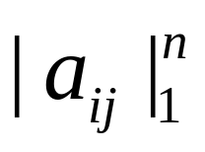
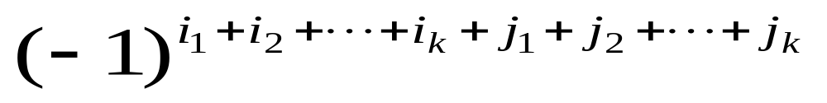
行列式按某k行(列)展开
在n阶行列式D= 中, 任意选定k行k列(1≤k≤n), 位于这些行和列交叉处的k²个元素, 按原来的顺序构成一个k阶行列式M, 称为D的一个k阶子式. 划去这k行k列, 余下的元素按原来的顺序构成一个n−k阶行列式, 在其前面冠以符号
称为M的代数余子式, 其中i₁,i₂,...,i_{k}为k阶子式M在D中的行标, j₁,j₂,...,j_{k}为M在D中的列标.

Slide 33
定理 (拉普拉斯定理) 在n阶行列式中, 任意取定k行(列)(1≤k≤n-1), 由这k行(列)组成的所有k阶子式与它们的代数余子式的乘积之和等于行列式D.

Slide 34
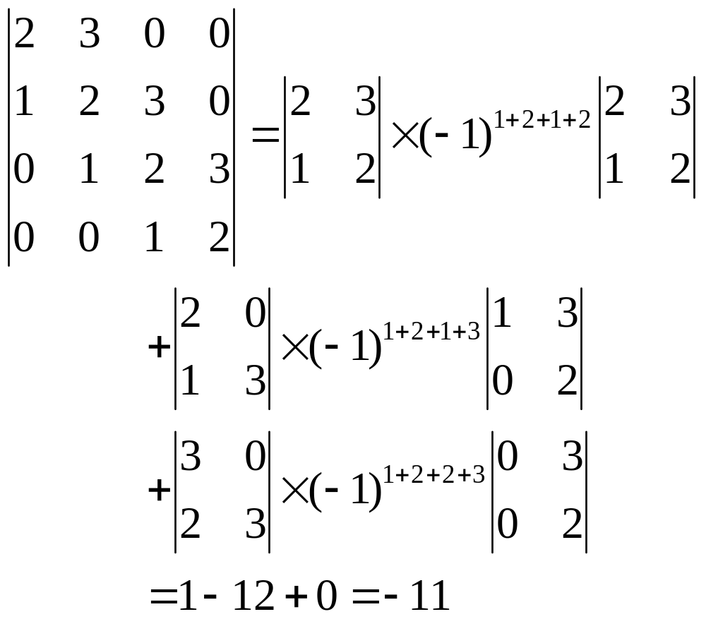
例 下式按第一行和第二行展开

Slide 35
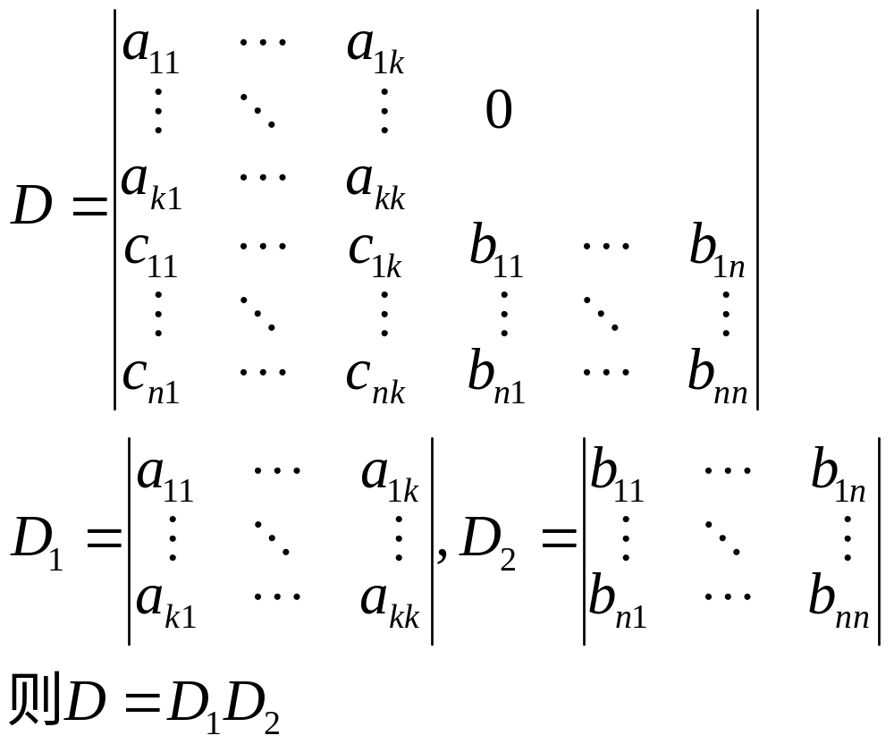
例

Slide 36
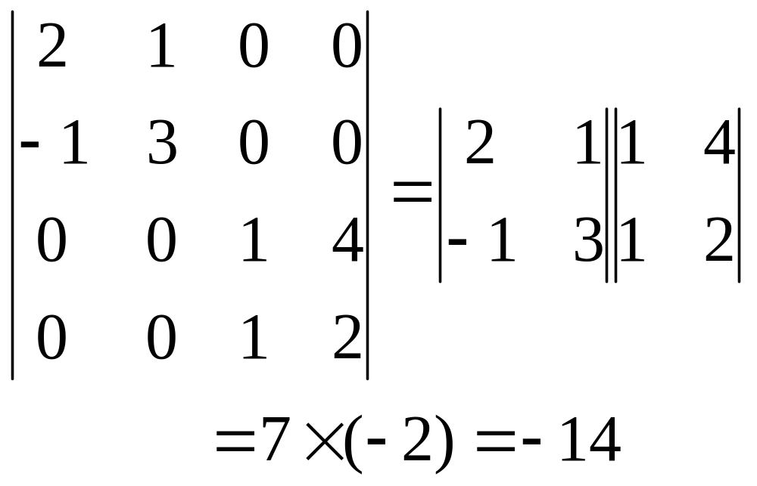
例

Slide 37
计算行列式的常用方法:
首先尽量寻找行与列的公因子, 将其提到行列式外面.
如果发现行列式有两行或者两列成比例, 则行列式的值为0.
然后利用性质5总能将行列式变换成上三角或者下三角行列式, 再计算其对角线上的乘积.
或者利用性质5将行列式的某行(某列)变换成只有一个元素不为0, 其余元素均为0, 然后再按那行(列)展开, 降阶成低阶的行列式.

Slide 38
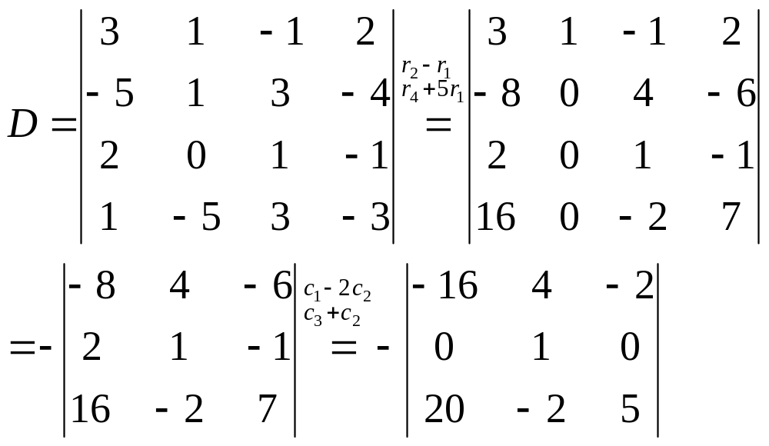
例 (保留a₁₂, 将第2列其余元素变为0)

Slide 39
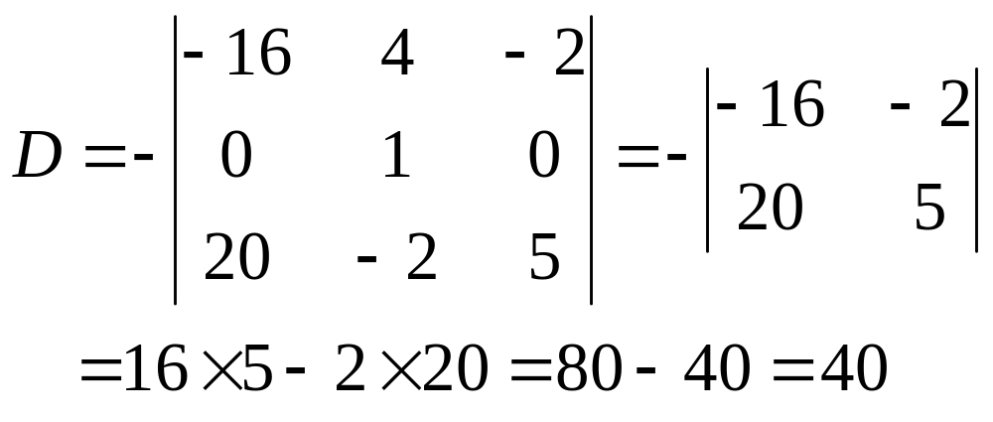

Slide 40
今天作业:
第32页开始, 第2,4,9,10,11,15题
分为A, B两组轮流交作业, 每星期四交作业

